Slide 1
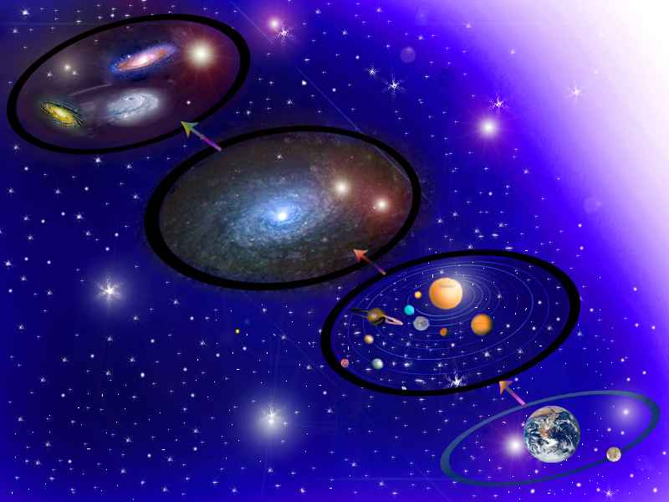
Современная модель Вселенной

Slide 2
Солнечная система, её состав. Планеты земной группы..

Slide 3
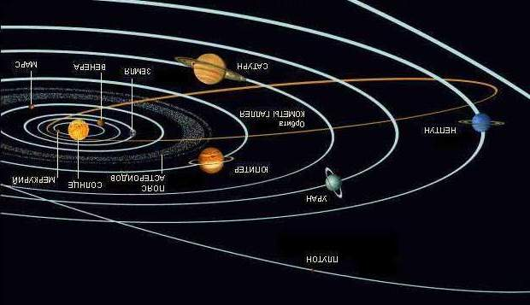
Солнечная система

Slide 4
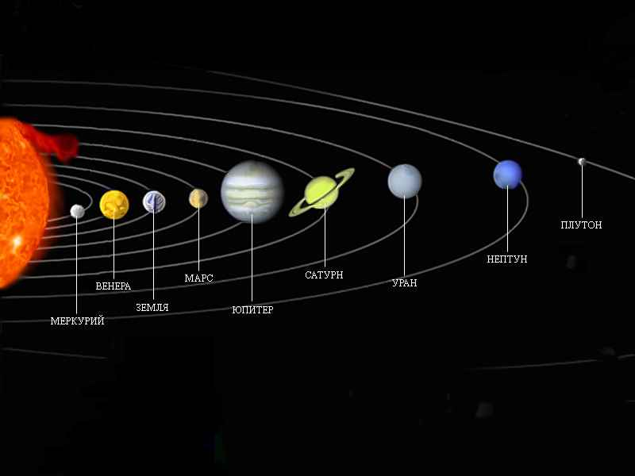

Slide 5
Планеты Солнечной системы
планеты земной планеты - гиганты
группы:
Меркурий 1. Юпитер
Венера 2. Сатурн
Земля 3. Уран
Марс 4. Нептун
Плутон

Slide 6
Изучение планет земной группы.
1ряд – Меркурий (с.34, с.37 1 абзац)
2 ряд - Венера (с.34, с.37 2 абзац)
3 ряд – Марс (с. 36, с.38 2 абзац)

Slide 7
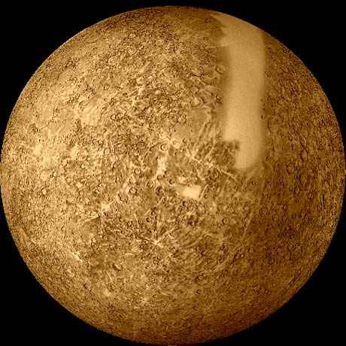
Меркурий

Slide 8
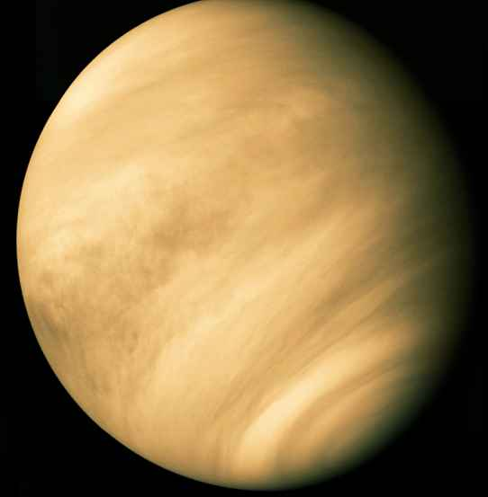
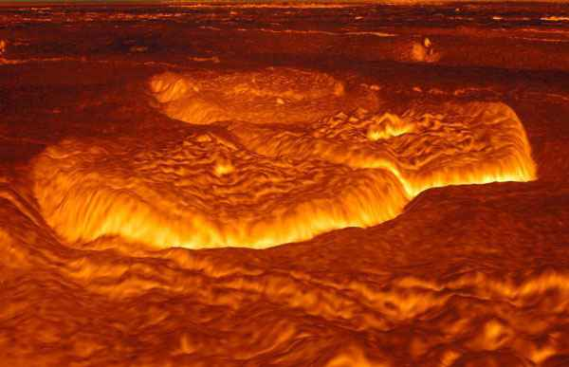
Поверхность Венеры
Венера

Slide 9
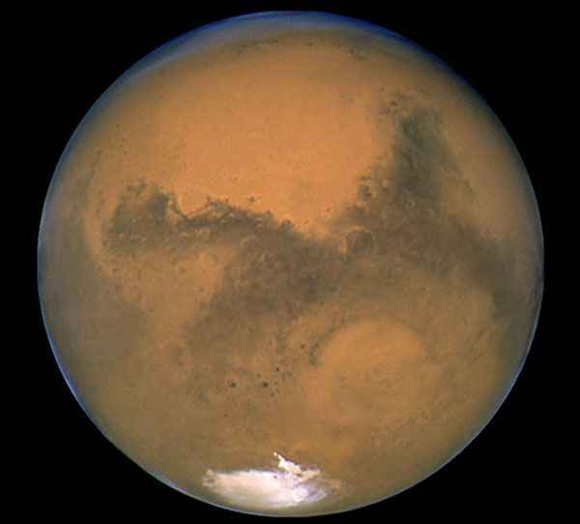
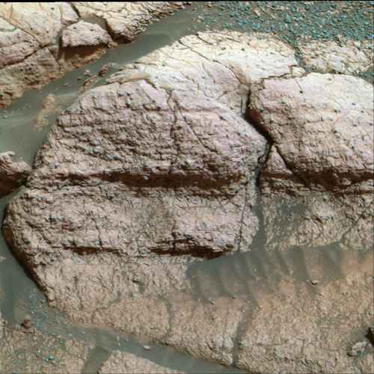
Поверхность Марса
Марс

Slide 10
Что мы знаем о нашей прекрасной планете?
Почему я назвала нашу планету прекрасной?
Используйте учебник и расскажите о ней.
(с. 35, с. 38 2 абзац)

Slide 11
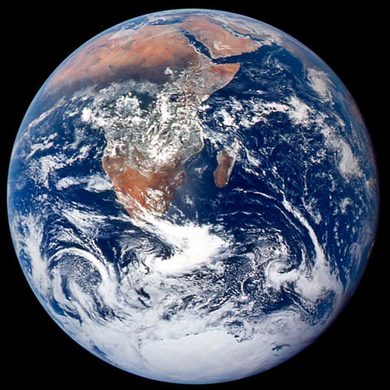
Земля

Slide 12
Какие утверждения верны?
Марс –самая маленькая планета земной группы.
Луна – единственный спутник Земли.
Солнечную систему составляют только планеты.
Ближайшая к Солнцу планета – Меркурий.
Меркурий имеет мощную атмосферу.
На Венере плотная облачная атмосфера.
Марс значительно больше Земли.
Только на Земле имеется водная оболочка.
Планеты Меркурий, Венера, Марс названы в честь древних астрономов.
У полюсов Марса расположены белые полярные шапки.

Slide 13
Выберите правильный ответ.
Самая маленькая планета земной группы:
А) Марс
Б) Земля
В) Венера
Г) Меркурий
2. Самая дальняя от Солнца из планет земной группы:
А) Земля
Б) Венера
В) Марс
Г) Меркурий
3. Самую плотную облачную атмосферу из планет земной группы имеет:
А) Меркурий
Б) Венера
В) Земля
Г) Марс
4. Спутники имеют:
А) Меркурий и Венера
Б) Земля и Марс
В) Меркурий и Земля
Г) Венера и Марс

Slide 14
Подберите особенности, характерные для каждой планеты.
Меркурий А) имеет плотную , облачную
атмосферу из углекислого газа
Венера Б) не имеет атмосферы
Земля В) имеет белые полярные шапки из
замёрзшей смеси вод и углекислого
газа.
Марс Г) населена живыми организмами.

Slide 15
Практическая работа .
с.16 -18 (маленькая тетрадь)
с. 8 - 9 ( большая тетрадь)

Slide 16
Дом. задание
с. 34 -38

Slide 17
Спасибо за внимание и работу на уроке

